Slide 1
S06
▶ Abrir en Google Colab
Comprimir muchas variables en pocas decisiones
Reducción de dimensionalidad: PCA, Análisis Factorial, t-SNE, UMAP
Herramientas para la Ciencia de Datos, UPC, Facultad de Negocios
Notes:
GUION: Abrir la sesión 6. Retomar en una frase la S05: con muchas variables, la regularización contraía hacia cero o descartaba predictores originales. La promesa de hoy: en lugar de descartar, se CREAN variables nuevas —los componentes— que comprimen la información. Al terminar, cada estudiante sabrá calcular e interpretar componentes principales y su varianza explicada, distinguir el PCA del Análisis Factorial, visualizar alta dimensión con t-SNE/UMAP reconociendo sus límites y decidir qué técnica usar según el objetivo: modelar o visualizar. El método del deck: cada cifra se muestra contra su fuente y se lee del Excel de resultados. El botón «Abrir en Colab» lleva al cuaderno. El escalado de S05 y el VIF de S04 se asumen cubiertos. [Jueves]

Slide 2




▶ Notebook, Índice, celda 0
MAPA DEL JUEVES — CAPÍTULOS 6.1 A 6.5
El jueves avanza en cinco capítulos
Capítulo 6.1
Capítulo 6.2
Capítulo 6.3
Capítulo 6.4 y 6.5
¿Por qué doscientas columnas correlacionadas son todavía un problema?
¿Qué es una componente principal?
¿Cómo se obtienen las componentes?
¿Cuántas componentes se retienen? ¿Se sostiene con datos reales? La réplica de t-SNE (2008)
Min 20-40
Min 40-65
Min 65-95
Min 110-180
S06 — Herramientas para la Ciencia de Datos, UPC
2 / 18
Notes:
GUION: ANUNCIAR LO QUE SE VA A MOSTRAR. Las cuatro tarjetas son los CUATRO ACTOS del deck —sus divisores, en el mismo orden— y dentro de cada uno los pasos que contiene; el chip apunta al mapa de la sesión del cuaderno (celda 0). DESARROLLAR CADA UNO EN VOZ ALTA: ACTO 1 EL PROBLEMA (contexto) — por qué reducir: redundancia entre variables correlacionadas, distancias que se vuelven engañosas y la imposibilidad de VER en 30 ejes; y la definición que ancla todo, el componente principal como eje nuevo de máxima varianza. ACTO 2 LA EVIDENCIA — el PCA por dentro (eigenvalores y eigenvectores en pocas líneas de numpy), la réplica sobre Iris (92,46 % en PC1), el scree plot y el criterio de Kaiser, la lección de estandarizar (Wine) y el biplot para nombrar el componente; cierra con los supuestos. ACTO 3 LA APLICACIÓN — en qué se diferencia el Análisis Factorial (latentes, rotación varimax) del PCA, y la PCR como segunda vía contra la multicolinealidad de S04. ACTO 4 LA DECISIÓN — t-SNE y UMAP con sus parámetros (perplejidad, n_neighbors, min_dist), qué NO se puede leer en el mapa, y la regla de decisión: modelar o visualizar. El LABORATORIO (PCR + visualización 2D) es el cierre y se presenta al final, por eso no es un acto. Aviso clave: t-SNE y UMAP aquí SOLO visualizan; el clustering es S07. [Jueves]

Slide 3
1
El problema
Demasiadas variables, poca decisión
Notes:
GUION: Abrir el arco de contexto. Antes de calcular nada, entender el problema: con decenas de variables, muchas son redundantes, las distancias pierden sentido y no se puede ver la estructura. La reducción de dimensiones aborda los tres problemas a la vez. Fuente: DEFINICIONES Sección 2. [Jueves, capítulo 6.1]

Slide 4
“
Reducir la dimensionalidad es describir los datos con pocas variables nuevas que conservan casi toda su información.
— Reducción de dimensionalidad — Jolliffe (2002); ISLR Sección 12.2 — DEFINICIONES.md Sección 2
Notes:
GUION: Fijar la definición que ancla toda la sesión. Reducir dimensiones NO es borrar columnas: es representar los mismos datos con menos variables NUEVAS (los componentes), combinaciones de las originales, que retienen casi toda la información. Con ese criterio se medirá todo lo que sigue: ¿cuánta información se conserva con k variables nuevas? Fuente: DEFINICIONES Sección 2 (Jolliffe 2002; ISLR Sección 12.2). [Jueves, capítulo 6.1]

Slide 5


LA MALDICIÓN DE LA DIMENSIONALIDAD — DEFINICIONES SECCIÓN 2
Comprimir reduce redundancia, ruido y distancias
Redundancia
Variables muy correlacionadas repiten la misma información una y otra vez.
Distancias engañosas
En muchas dimensiones casi todos los puntos quedan igual de lejos.
No se puede ver
Nadie visualiza treinta variables a la vez; hay que bajar a 2D.
S06 — Herramientas para la Ciencia de Datos, UPC
5 / 18
Notes:
GUION: Desglosar los tres motivos para reducir. (1) Redundancia: variables muy correlacionadas aportan la misma señal —la multicolinealidad de S04 vista de otro ángulo—. (2) Distancias engañosas: al crecer la dimensión, las distancias entre puntos se vuelven casi iguales y los métodos basados en cercanía se degradan (la 'maldición de la dimensionalidad'). (3) No se puede ver: nadie interpreta una nube en 30 ejes; hay que proyectarla a 2D. El PCA resuelve las tres recombinando las variables en pocos ejes ordenados por varianza. Fuente: DEFINICIONES Sección 2. [Jueves, capítulo 6.1]

Slide 6

▶ Notebook, Sección 3.2, celda 16
EL CONCEPTO QUE ANCLA TODA LA SESIÓN
Componente principal
DEFINICIÓN
Variable nueva, combinación lineal de las originales, en la dirección de máxima varianza: el eigenvector de la matriz de covarianza.
EJEMPLO
En Iris, el PC1 alinea largo y ancho del pétalo: es el 'tamaño de la flor'.
Definición: DEFINICIONES.md Sección 1-2, Jolliffe (2002) Sección 2, ISLR Sección 12.2. Eigenvalor = varianza que capta el componente.
S06 — Herramientas para la Ciencia de Datos, UPC
6 / 18
Notes:
GUION: Definir el objeto central. Un componente principal NO es una variable original: es un eje NUEVO, combinación lineal de las originales, en la dirección de MÁXIMA varianza. Matemáticamente es un eigenvector de la matriz de covarianza (o de correlación), y su eigenvalor mide la varianza que capta. Los componentes son ortogonales y se ordenan de mayor a menor varianza; reducir = quedarse con los primeros. En el cuaderno (celda 16) se deriva S·v = λ·v y VE = λ/Σλ. Fuente: DEFINICIONES Sección 1-2. [Jueves, capítulo 6.2]

Slide 7
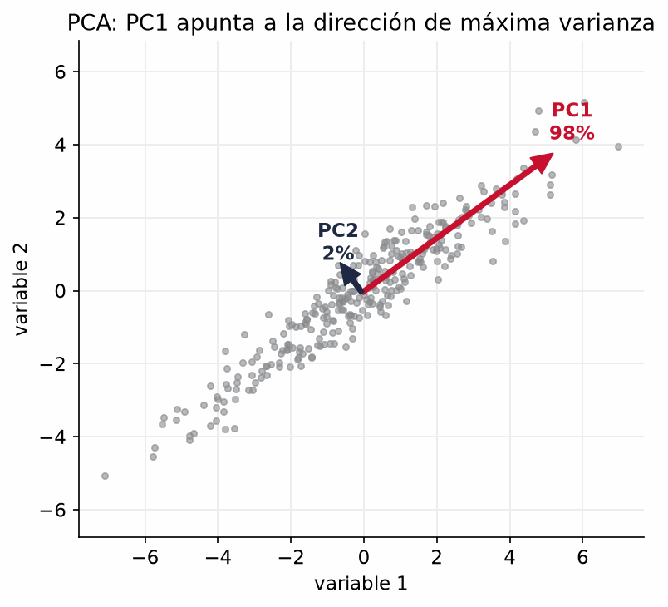
▶ Notebook, Sección 3.2, celda 18
INTUICIÓN GEOMÉTRICA — DIRECCIÓN DE MÁXIMA VARIANZA
El PC1 es la dirección donde los datos más se dispersan
Demostración PCA sobre una nube 2D correlacionada — el glosario de la sesión (celda 18 del cuaderno).
S06 — Herramientas para la Ciencia de Datos, UPC
7 / 18
Notes:
GUION: Dar la intuición geométrica. Sobre una nube de puntos correlacionados, el PC1 es la dirección de MÁXIMA varianza —la recta a lo largo de la cual los datos más se dispersan— y en esta nube concentra casi toda la varianza. (Es una DEMO sintética de la celda 18: su porcentaje es ilustrativo y NO pertenece al Excel de contrato; las cifras del contrato llegan en el Acto 2.) El PC2 es ortogonal y recoge lo que queda. Clave: los componentes NO son las variables originales; son ejes NUEVOS, combinaciones lineales de ellas, ordenados de mayor a menor varianza. Reducir = quedarse con los primeros. Fuente: DEFINICIONES Sección 1-2. [Jueves, capítulo 6.2]

Slide 8
?
¿Cuántas de tus 30 variables dicen algo realmente nuevo?
Discusión en parejas (2 min): con variables muy correlacionadas, ¿cuántas dimensiones reales crees que hay detrás de tu tabla?
Notes:
GUION: Primera pausa (2 min, 2-3 respuestas). Guiar: cuando muchas variables están correlacionadas, la información 'real' vive en muchas menos dimensiones que columnas hay. Esa es justo la intuición que el PCA vuelve cuantitativa con la varianza explicada, el tema del siguiente acto. [Jueves, capítulo 6.2]

Slide 9
▶ Notebook, Sección 4.1, celda 45
ASÍ SE HACE — EL PCA POR DENTRO (SOLO NUMPY)
Así se descompone la covarianza en componentes
▸ Qué hace: reconstruye el PCA de Iris sin sklearn: ve[:2] = 92,46 % y 5,31 %, idéntico al valor canónico de Hotelling.
CÓDIGO REAL DEL CUADERNO
Xc = X - X.mean(axis=0) # centrar (media 0)
S = Xc.T @ Xc / (len(Xc) - 1) # matriz de covarianza
valores, vectores = np.linalg.eigh(S) # autovalores / autovectores
orden = np.argsort(valores)[::-1] # de mayor a menor varianza
ve = valores[orden] / valores.sum() # varianza explicada por PC
Z = Xc @ vectores[:, orden] # proyección a los componentes
notebook celda 45 (🖐️ «Cálculo manual», PCA Iris por covarianza) con assert contra sklearn y statsmodels — resultados/S06_resultados.xlsx!reduccion_pca (B2, B3).
S06 — Herramientas para la Ciencia de Datos, UPC
9 / 18
Notes:
GUION: Mostrar que el PCA es pocas líneas de álgebra. Se centra cada variable (media 0), se forma la matriz de covarianza S = XcᵀXc/(n−1), y eigh devuelve autovalores (varianza de cada eje) y autovectores (los componentes). Se ordenan de mayor a menor, la varianza explicada es cada autovalor sobre la suma, y la proyección Z = Xc·V lleva los datos al nuevo espacio. En el cuaderno (celda 45) esto se verifica con assert contra sklearn y statsmodels: el resultado es idéntico al canónico 0,9246 / 0,0531 (sklearn imprime 0.92461872). El PCA no es una caja negra. [Jueves, capítulo 6.3]

Slide 10


92,46 %
de la varianza de Iris cabe en el PC1
Varianza explicada: fracción de la variación total que capta un componente. Con dos, Iris conserva el 97,77 %.
En el paper: Hotelling, H. (1933), J. Educ. Psychology 24(6):417-441, Pearson (1901), PC1 canónico 0,9246 (covarianza)
Iris (matriz de covarianza). Varianza explicada — resultados/S06_resultados.xlsx!reduccion_pca (B2), acumulada (varianza_explicada E3).
S06 — Herramientas para la Ciencia de Datos, UPC
10 / 18
Notes:
GUION: Anclar el 'dato' de la sesión. Sobre Iris crudo (matriz de COVARIANZA), el PC1 explica el 92,46 % de la varianza y el PC2 el 5,31 %: con dos componentes se conserva el 97,77 %. Es el valor histórico y canónico (Hotelling 1933; sklearn imprime 0.92461872). Interpretación: la variación de Iris es casi unidimensional, así que se trabaja en 2D casi sin pérdida. Regla de oro: reportar SIEMPRE la varianza ACUMULADA, no solo la de un componente. Fuente: REPLICACION_PAPER.md Sección 3, target 1. [Jueves, capítulo 6.4]

Slide 11
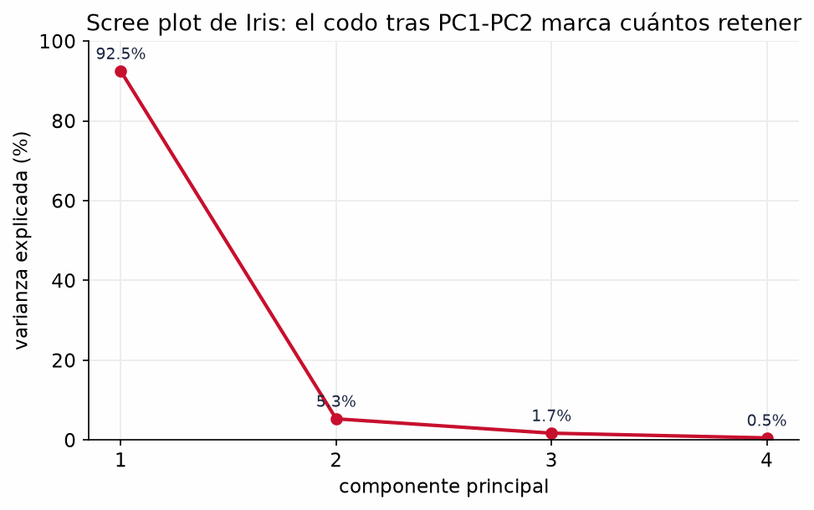

▶ Notebook, Sección 6, Fig 1, celda 79
SCREE PLOT — CUÁNTOS COMPONENTES RETENER
El codo tras el PC1 y el PC2 dice: dos bastan
Lectura de negocio
Iris cae de 92,5 % a 5,3 %: dos componentes bastan; el resto es escombro (scree).
Scree plot de Iris (covarianza) — resultados/S06_resultados.xlsx!varianza_explicada (celda 79 del cuaderno).
S06 — Herramientas para la Ciencia de Datos, UPC
11 / 18
Notes:
GUION: Presentar la herramienta visual de decisión: el scree plot grafica la varianza explicada de cada componente en orden decreciente. Se busca el 'codo': el punto donde la curva pasa de caer en picado a ser casi plana; se retienen los componentes ANTERIORES al codo. En Iris el codo es nítido tras PC1-PC2 (92,5 % → 5,3 % → 1,7 % → 0,5 %): dos bastan. El scree es visual y algo subjetivo; se cruza con el umbral de varianza acumulada y con Kaiser (eigenvalor >1 sobre datos estandarizados). Cuando la curva es suave, prevalece el umbral. Fuente: INTERPRETACION_RESULTADOS.md Sección 3. [Jueves, capítulo 6.4]

Slide 12
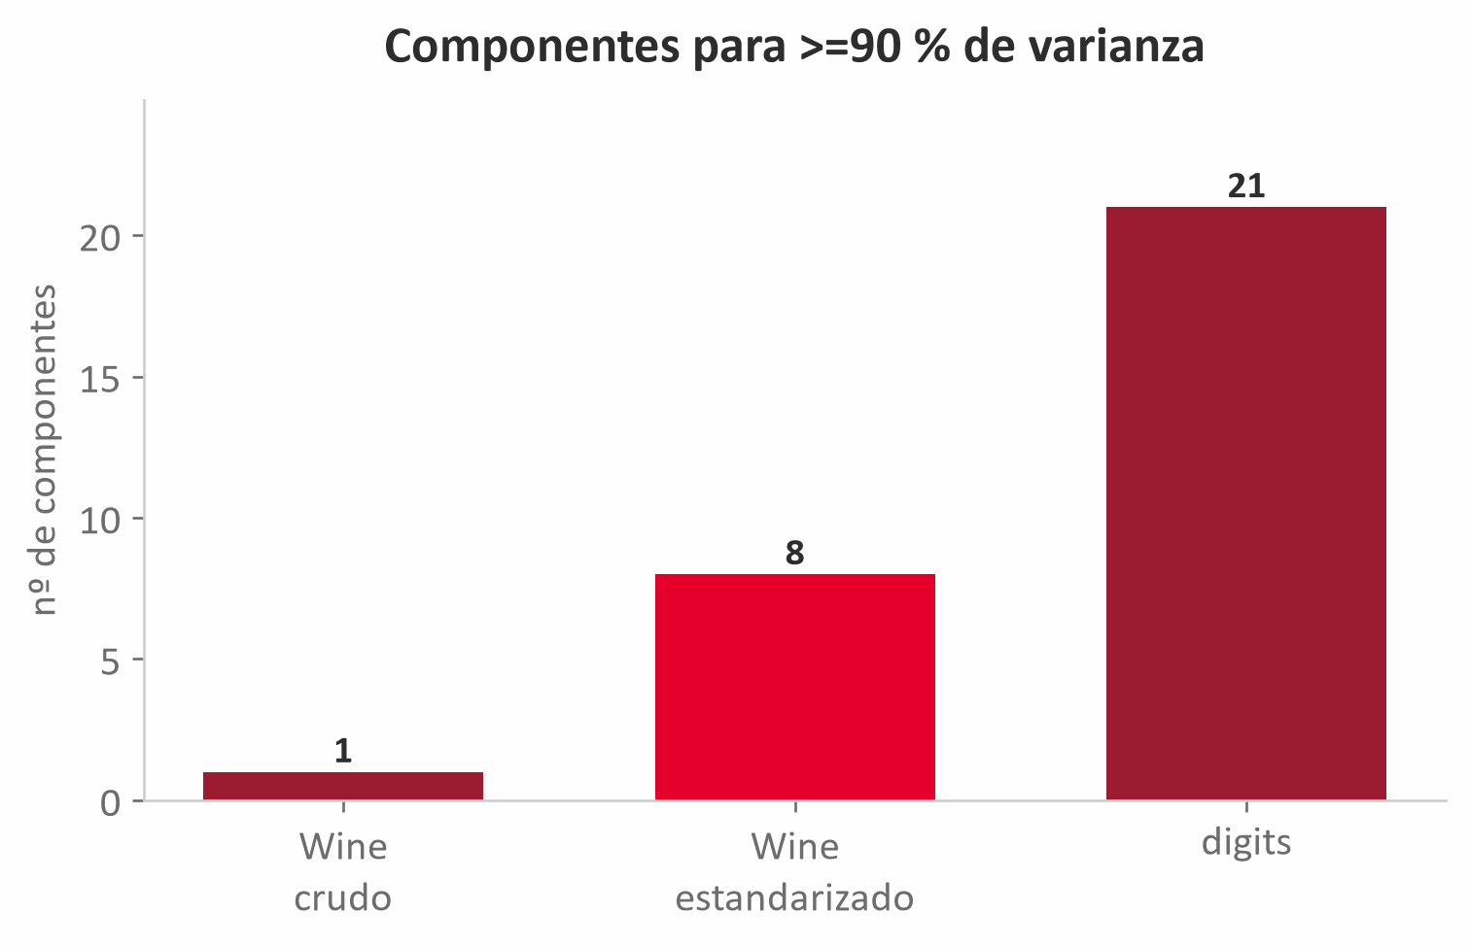
▶ Notebook, Sección 4, Wine, celda 56
ESTANDARIZAR — LA DECISIÓN CENTRAL DE S06
Sin estandarizar, Wine finge caber en 1 componente
Lectura de negocio
Wine crudo: 1 componente (99,8 %) es un espejismo de escala. Estandarizado hacen falta 8; en digits, 21.
Componentes para >=90 % de varianza — resultados/S06_resultados.xlsx!varianza_explicada (celda 56 del cuaderno).
S06 — Herramientas para la Ciencia de Datos, UPC
12 / 18
Notes:
GUION: La lección más cara de la sesión. Wine tiene 13 variables químicas de escalas muy distintas ('proline' en cientos, 'hue' en decimales). CRUDO, el PC1 captura 99,8 % y basta 1 componente para el 90 % — pero es un ARTEFACTO: solo refleja que 'proline' tiene números muy elevados, no estructura real. Que '1 componente explique casi todo' NO es buena noticia: es la señal de alarma de que no se estandarizó. Estandarizado hacen falta 8 de 13. La otra cara: en Iris, pasar de covarianza a correlación baja el PC1 de 92,46 % a 72,96 % y sube el PC2 a 22,85 %. Regla: con unidades heterogéneas, estandarizar NO es opcional (escalado de S05). En digits (64 píxeles en la misma escala) hacen falta 21. Fuente: INTERPRETACION_RESULTADOS.md Sección 2, Sección 5. [Jueves, capítulo 6.4]

Slide 13
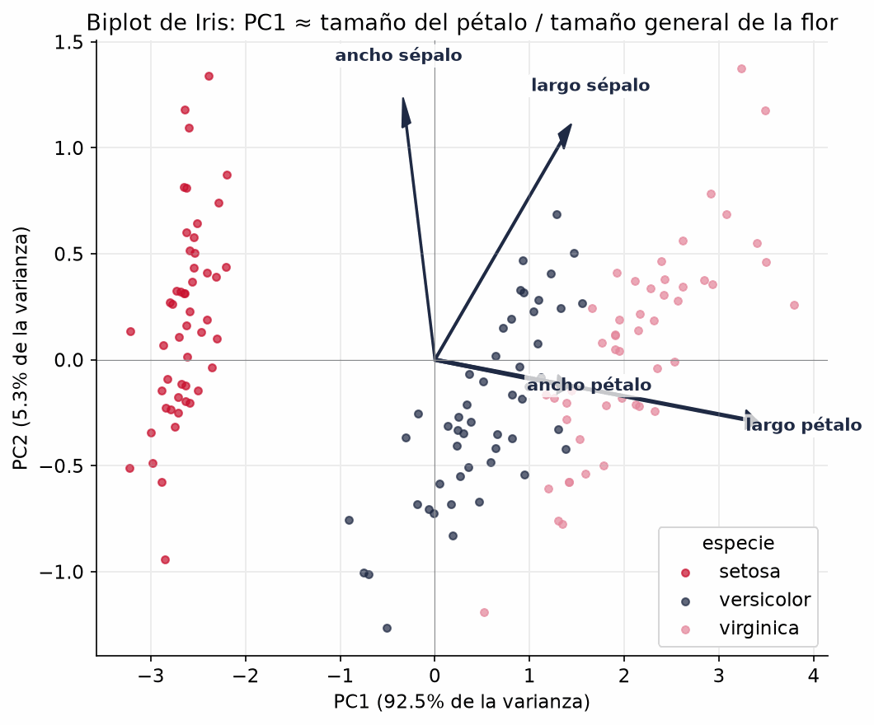
▶ Notebook, Sección 4, biplot, celda 51
INTERPRETAR LOS EJES — DAR NOMBRE AL COMPONENTE
El biplot nombra el PC1 como el tamaño de la flor
Lectura de negocio
Carga = autovector × √λ, no pca.components_. Aquí, en covarianza, vale 1,7615 cm: son unidades, no una correlación.
Iris, convención de COVARIANZA: v·√λ = 1,7615 cm; la correlación real es 0,9979 = 1,7615/σ (1,7653) — resultados/S06_resultados.xlsx!cargas_biplot_iris (C4, E4, D4); biplot celda 51.
S06 — Herramientas para la Ciencia de Datos, UPC
13 / 18
Notes:
GUION: Convertir un eje abstracto en una etiqueta con sentido —la parte del entregable que más se equivoca—. El biplot superpone PUNTOS (observaciones en PC1-PC2) y FLECHAS (variables, dibujadas desde sus CARGAS/loadings). Se lee: longitud de la flecha = cuánto pesa la variable en el plano; dirección = con qué eje se alinea; ángulo entre flechas = correlación (0° juntas, 90° independientes, 180° opuestas). En Iris, largo y ancho del pétalo apuntan casi paralelas al PC1 → PC1 = 'tamaño del pétalo / de la flor'; virginica cae en PC1 alto. Advertir: el signo del componente es arbitrario (sklearn puede voltearlo). PRECISIÓN DE CONVENCIÓN (el punto que más se confunde, y este biplot es el caso difícil): la CARGA es SIEMPRE autovector × √λ, NUNCA pca.components_ por sí solo (que devuelve el autovector unitario: aquí 0,8567 para el largo de pétalo). Pero lo que ese producto SIGNIFICA depende de la convención. Este biplot está en COVARIANZA (datos crudos): v·√λ = 1,7615, y 1,7615 NO PUEDE SER UNA CORRELACIÓN —ninguna pasa de 1—: está en CENTÍMETROS, las unidades de la variable. La correlación real aparece al dividir por σ del pétalo: 1,7615/1,7653 = 0,9979. Solo cuando los datos se ESTANDARIZAN (σ = 1) la carga v·√λ ES la correlación y queda en [-1, 1]: ese es el caso de Wine, donde flavanoids da 0,4229·√4,706 = 0,9201. Mnemotecnia para el aula: una 'carga' mayor que 1 no es un error, es el aviso de que el PCA está en covarianza. NOMBRAR LOS EJES DE WINE (lo que pide el Drill 2) Y LOS DOS ERRORES DE INTERPRETACIÓN: con las cargas de la hoja cargas_wine, el PC1 es 'RIQUEZA FENÓLICA' (flavanoids 0,9201, total_phenols +0,8586, od280 +0,8183 y hue 0,6455) y el PC2 es 'CUERPO / POTENCIA FÍSICA' (color_intensity 0,8399, alcohol 0,7664, proline +0,5782). Error de interpretación 1: el ALCOHOL NO pertenece al PC1 —allí vale solo 0,3140—, así que nombrar el PC1 'cuerpo del vino' porque el alcohol carga ahí es FALSO. Error de interpretación 2: HUE no acompaña a color_intensity en el PC2 —allí es NEGATIVA, -0,4425—; su carga fuerte y positiva está en el PC1. Fuente: DEFINICIONES.md Sección 6; INTERPRETACION_RESULTADOS.md Sección 4; Excel cargas_biplot_iris y cargas_wine. [Jueves, capítulo 6.5]

Slide 14
2
La evidencia
PCA: la varianza que sí importa
Notes:
GUION: Abrir el bloque de evidencia con la réplica cuantitativa. El paper de la sesión es Hotelling (1933), que formalizó el PCA como eigen-descomposición; el dataset canónico es el Iris de Fisher. Se reproduce la varianza explicada, se aprende la lección de estandarizar y se nombra un componente con el biplot. [Jueves, capítulo 6.5]

Slide 15
“
En muchas investigaciones físicas, estadísticas y biológicas resulta deseable representar un sistema de puntos en el plano, en tres o en más dimensiones mediante la recta o el plano de «mejor ajuste».
— Karl Pearson, 1901 — primera frase del artículo (p. 559)
Notes:
GUION: Detenerse aquí antes de cualquier número. Pearson NO se propuso inventar una técnica para comprimir datos ni para visualizarlos: se propuso reparar un ajuste que la práctica de su época dejaba mal resuelto. Su problema era GEOMÉTRICO —ajustar una recta o un plano a una nube— y el defecto que denuncia conecta directo con la sesión 3: los manuales de mínimos cuadrados daban UNA RECTA DISTINTA según qué variable se llamara respuesta. Pearson aclara que eso no es un error del OLS (son dos rectas legítimas que responden dos preguntas distintas), sino un supuesto que en física y biología se rompe: la variable 'independiente' trae tanto error de medición como la 'dependiente'. De ahí su pregunta: ¿cuál es la recta de mejor ajuste cuando NINGUNA variable merece el rango de respuesta y TODAS se midieron con error? Preguntar al aula: '¿en cuál de los dos mundos está el problema que tienen delante?'. Fuente: REPLICACION_PAPER.md Sección 0.1. [Jueves, capítulo 6.5]

Slide 16
QUÉ PREGUNTABA EL PAPER Y POR QUÉ USÓ LO QUE USÓ
Tres decisiones, y ninguna fue automática
1
2
3
Por qué la perpendicular
Por qué bastan tres cantidades
Por qué acotó cuándo NO sirve
Minimizar las distancias VERTICALES da una recta distinta según qué variable se llame respuesta. La perpendicular no distingue entre variables.
Medias, desviaciones típicas y correlaciones resuelven el plano de mejor ajuste. Ya las sabía calcular desde 1896 y la aritmética salía más corta.
Sin correlación y con todas las variables dispersas por igual, la nube es una esfera: todo plano por el centro ajusta igual y ninguna dirección destaca.
Una sola recta, sin variable privilegiada
Al PCA le basta la matriz de covarianza
Es el scree plot plano, enunciado en 1901
Decisiones metodológicas documentadas en el original: REPLICACION_PAPER Sección 0.3 (Pearson 1901, pp. 560-563).
S06 — Herramientas para la Ciencia de Datos, UPC
16 / 18
Notes:
GUION: Este es el slide que enseña a ELEGIR un método, no solo a aplicarlo. Recorrer las tres tarjetas. PRIMERA: Pearson declara su criterio como una DECISIÓN, no como una verdad —'el término mejor ajuste es en realidad arbitrario'—, y lo que obtiene a cambio es la unicidad de la recta; como consecuencia adicional se obtiene el anclaje que hoy se da por sentado: la recta de mejor ajuste pasa por el CENTROIDE, y por eso todo PCA empieza por centrar los datos. SEGUNDA: al cerrar la solución subraya que 'depende solo del conocimiento de las medias, las desviaciones típicas y las correlaciones', en parte porque eso ya lo sabía calcular desde 1896 y en parte por costo, porque era la vía de aritmética más simple; consecuencia moderna: al PCA le bastan la covarianza o la correlación y los datos originales pueden descartarse —y elegir cuál de las dos cambia el resultado, que es la lección de estandarizar de este mismo acto—. TERCERA: no dio su solución por universal, se detuvo a decir cuándo NO existe; ese caso degenerado es el scree plot plano que se verá en tres slides. Dato histórico: no tenía computador ni eigen-descomposición, así que tomó prestado el lenguaje de la mecánica (momento de inercia, elipsoide de residuos) y resolvió su cúbica de forma manual por cambios de signo; sus dos ejemplos son de diez y de cuatro puntos, y por eso la réplica se ejecuta sobre Iris y no sobre ellos. Fuente: REPLICACION_PAPER.md Secciones 0.2 y 0.3. [Jueves, capítulo 6.5]

Slide 17
?
¿Confías en un PCA que resume 13 variables en 1 componente?
Debate rápido: un colega presume de comprimir 13 variables en 1 componente (99,8 %). ¿Buena noticia o señal de alarma?
Notes:
GUION: Segunda pausa. Guiar: es una ALARMA, no un logro. Un PC1 que explica casi todo con variables de escalas dispares casi siempre significa que NO se estandarizó y que una variable de números grandes se 'comió' el componente. La comprobación: estandarizar y volver a mirar; si el reparto cambia por completo (Wine pasa de 1 a 8), el 99,8 % era escala, no señal. Cerrar abriendo los supuestos. [Jueves, capítulo 6.5]

Slide 18
BIBLIOGRAFÍA — LAS REFERENCIAS COMPLETAS, EN BIBLIOGRAFIA_ALUMNOS.MD
Cinco lecturas anclan la reducción de dimensiones
ISLR Secciones 6.3 y 12.2
Por dónde empezar: PCA, biplot, elección de k y PCR/PLS.
Hotelling (1933) — PCA
El paper de la réplica: los componentes principales.
t-SNE (2008) y UMAP (2018)
Los dos papers de la visualización no lineal.
S06 — Herramientas para la Ciencia de Datos, UPC
18 / 18
Notes:
GUION (1 min: TRES referencias, una frase cada una; no leer la lista larga). POR DÓNDE EMPEZAR: ISLR, de acceso libre en statlearning.com — Sección 12.2 (PCA) y 6.3 (PCR/PLS). EL PAPER DE HOY: Hotelling (1933), del que proviene el 92,46 %. LOS DOS DE VISUALIZAR: van der Maaten y Hinton (2008) para t-SNE y McInnes y otros (2018) para UMAP. PARA CONSULTA POSTERIOR (fuera del slide, se nombran solo si preguntan): Jolliffe (2002) es el tratado de referencia; Wattenberg y otros (2016, Distill) «How to Use t-SNE Effectively» documenta los límites del mapa; y la caja de herramientas es scikit-learn + factor_analyzer + umap-learn. REFERENCIA COMPLETA (no leer en clase). ISLR (statlearning.com, PDF libre): Sección 12.2 cubre el PCA (varianza explicada, biplot, PVE) y Sección 6.3 la PCR/PLS. Hotelling (1933, J. Educ. Psychology 24) es el paper seminal y de la réplica; Jolliffe (2002) el tratado de referencia. Para la visualización: van der Maaten y Hinton (2008, JMLR 9) introduce t-SNE y McInnes et al. (2018, arXiv:1802.03426) UMAP; Wattenberg et al. (2016, Distill) 'How to Use t-SNE Effectively' documenta los límites. La práctica se apoya en scikit-learn, factor_analyzer y umap-learn. Enlaces verificados el 18/07/2026 en la bibliografía de la sesión. [Jueves]

